Slide 1
Наша семья выбирает здоровый образ жизни!

Slide 2
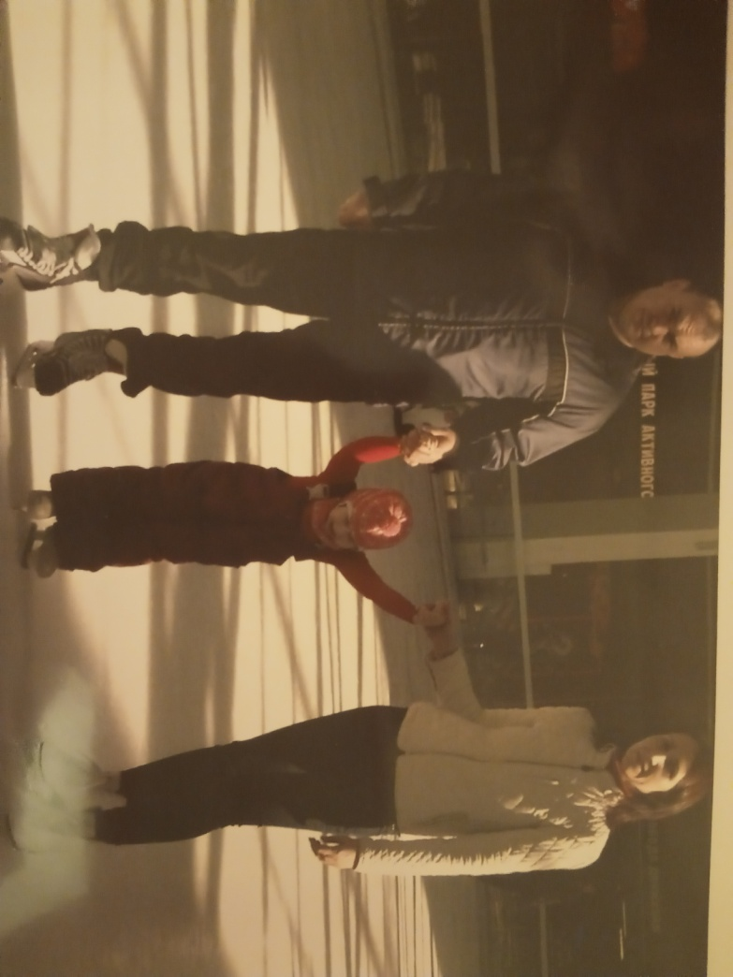
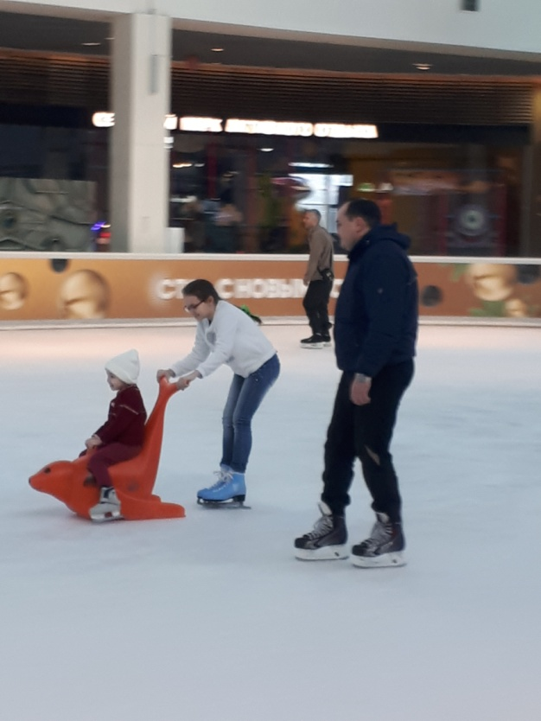
Спорт играет важную роль в жизни нашей семьи

Slide 3
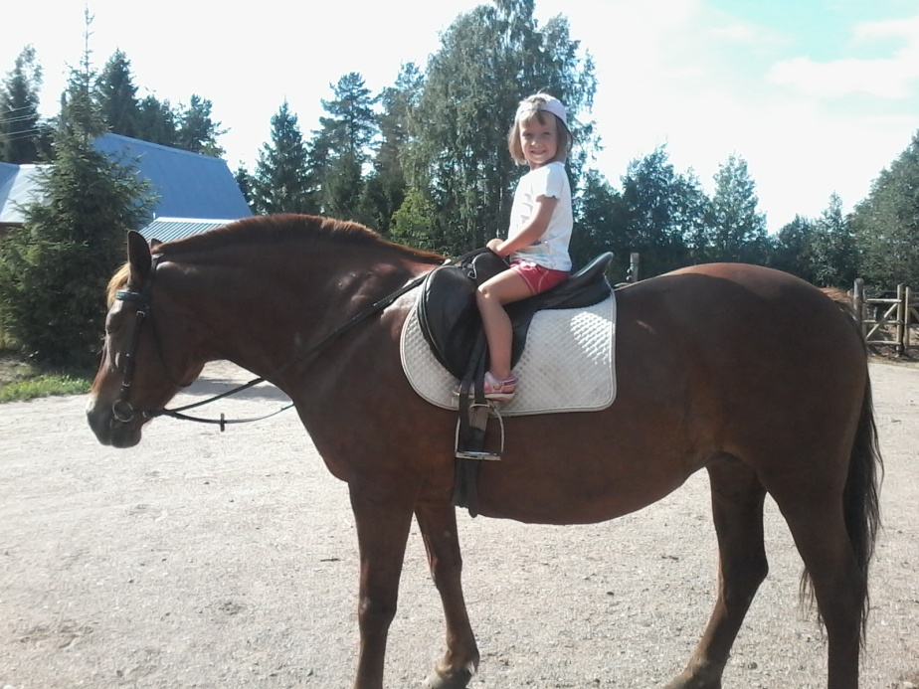
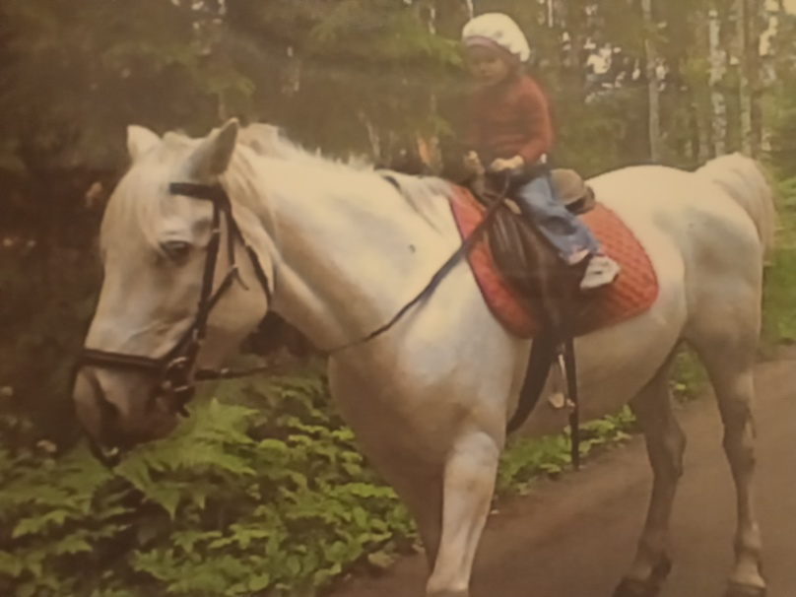
Соня 2008 Настя 2018
Глядя на фото Сони (старшая сестра), Настя (младшая сестра) всегда начинает спорить, что это она… И вы сейчас поймёте, почему.

Slide 4
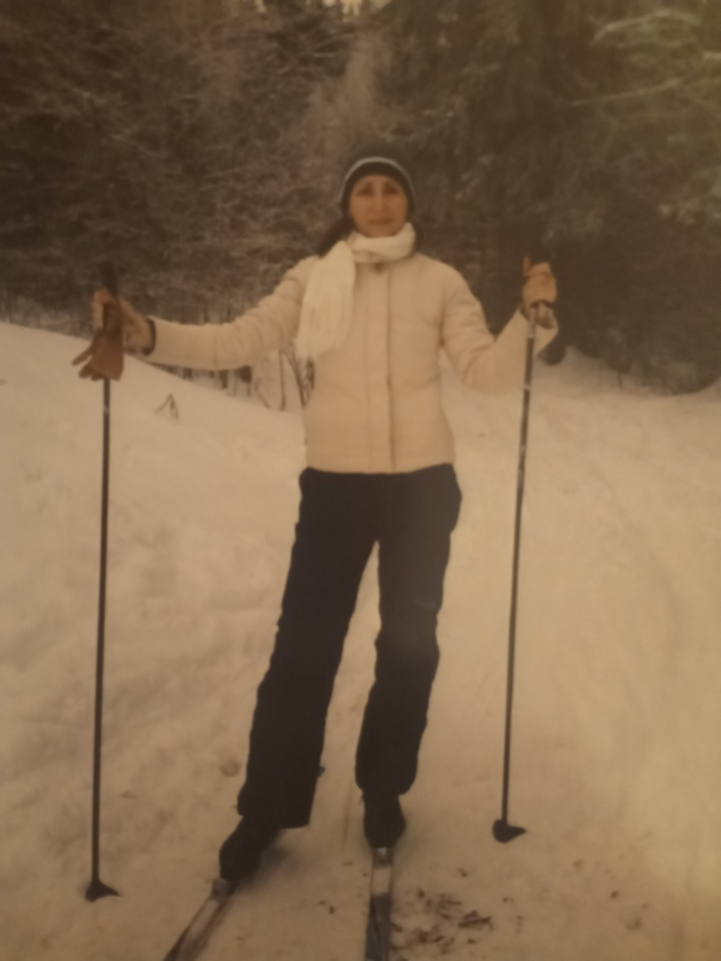
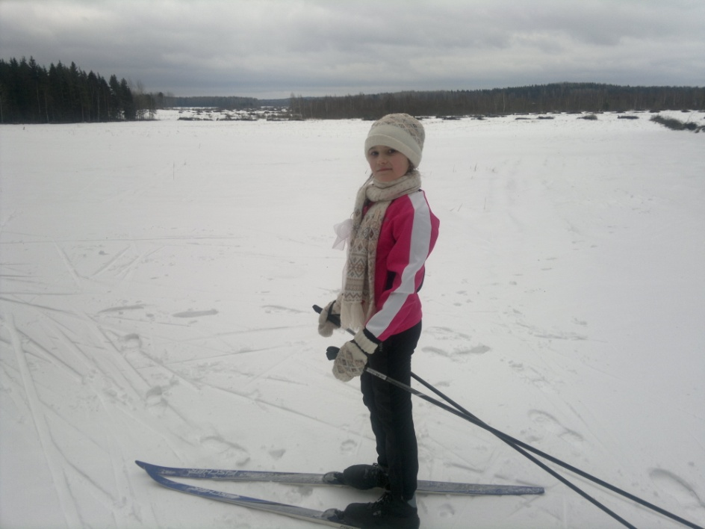
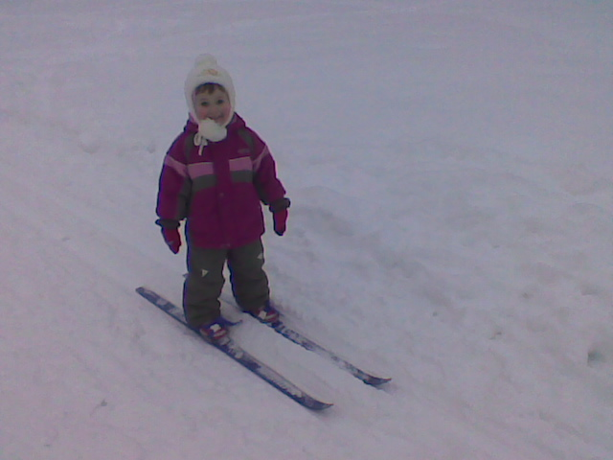
Вся земля в снегу,
Я на лыжах бегу,
Ты бежишь за мной.
Хорошо в лесу зимой

Slide 5
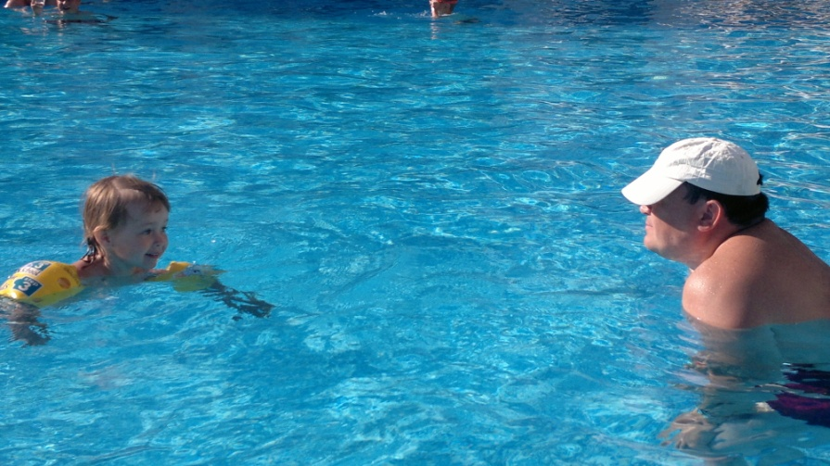
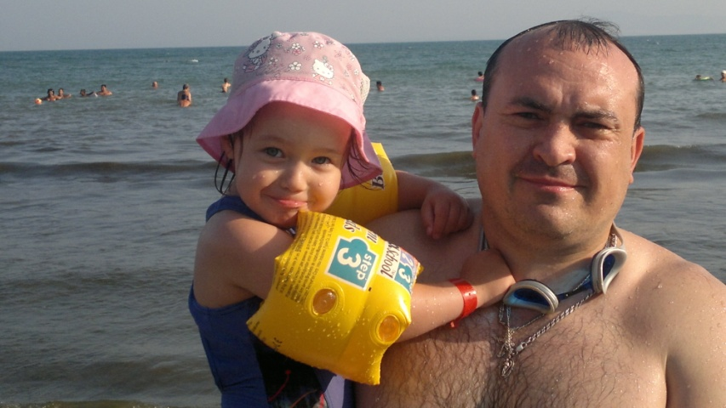
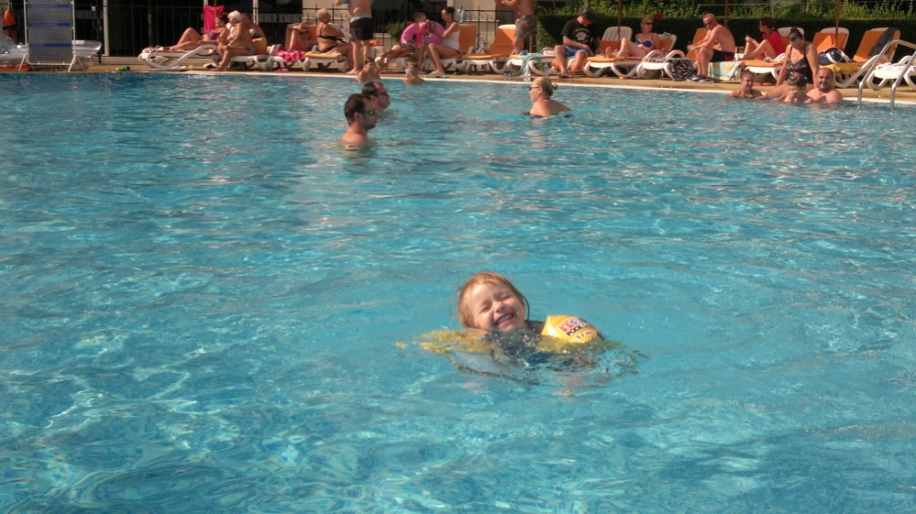
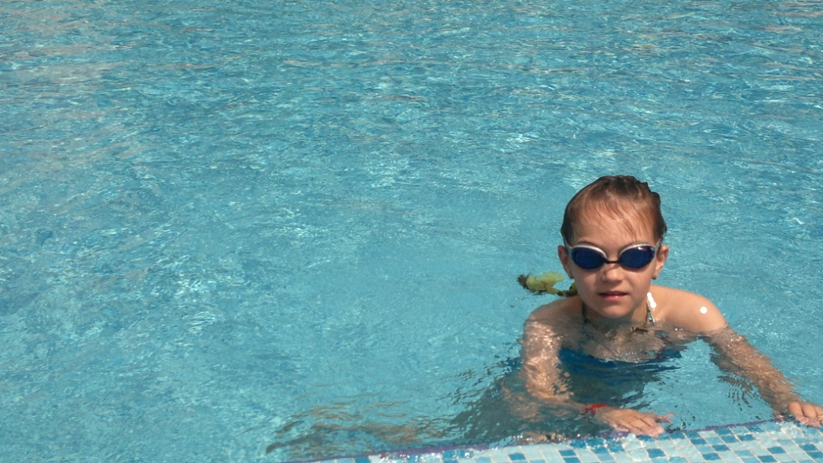
Солнце, воздух и вода – Наши лучшие друзья. С ними будем мы дружить, Чтоб здоровыми нам быть.

Slide 6
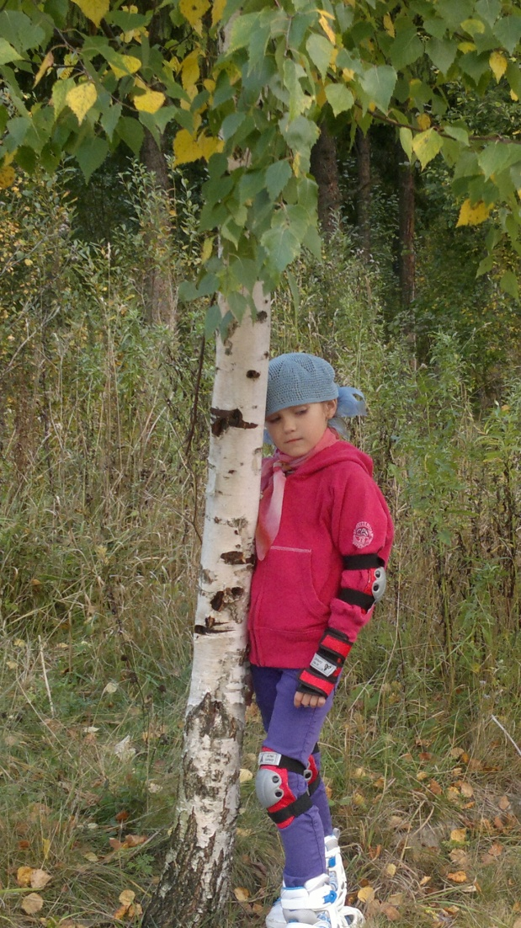
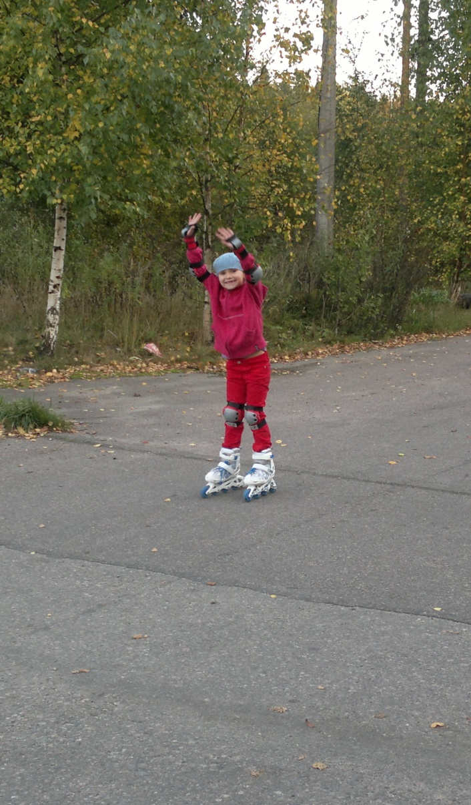
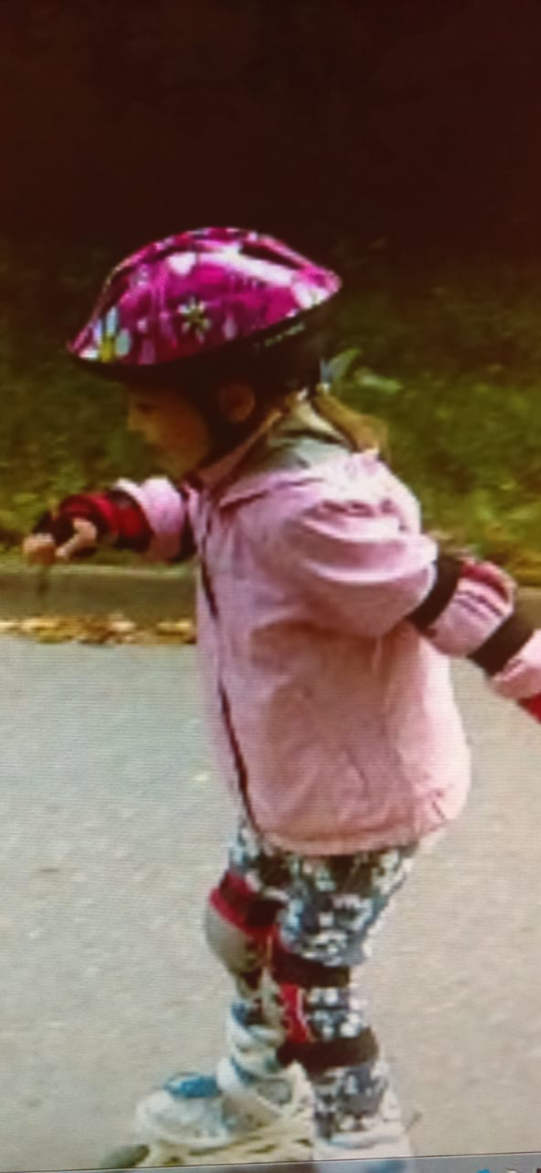
Даже ролики и защита перешли от Сони к Насте.

Slide 7
О спорт – ты мир!
Проект подготовила Шумилова София СОШ г.Светогорска 7в класс

